Slide 1
Teoria do investimento em criatividade e Teoria sistêmica da criatividade
Grupo 4:
Heitor Freitas
João Pedro de Oliveira
Kaio Augusto
Roberto Branco
Seiji Tateishi
Yuri Henrique

Slide 2
Teoria do investimento em criatividade
Elaborado pelo professores de psicologia Robert J. Sternberg e Todd Lubart;
Aplica-se a contextos genéricos (esferas distintas, como escolar, profissional e pessoal);
Pessoas criativas: compram barato e vendem caro.

Slide 3
Fatores de criatividade
Ambiguidade
Independência
Direcionamento Interno
Singularidade
Previsibilidade
Dependência
Direcionamento Externo
Conformidade

Slide 4
Fatores da disposição ao assumir riscos
Autenticidade
Flexibilidade
Auto aceitação
Política
Rigidez
Vitimização

Slide 5
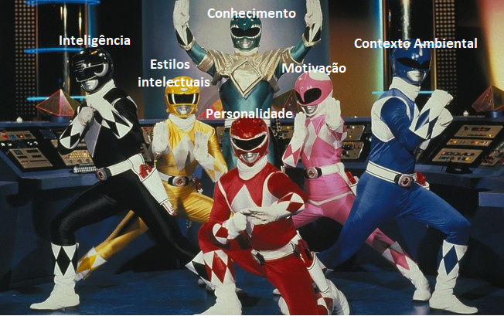
Os Seis Elementos da Criatividade

Slide 6
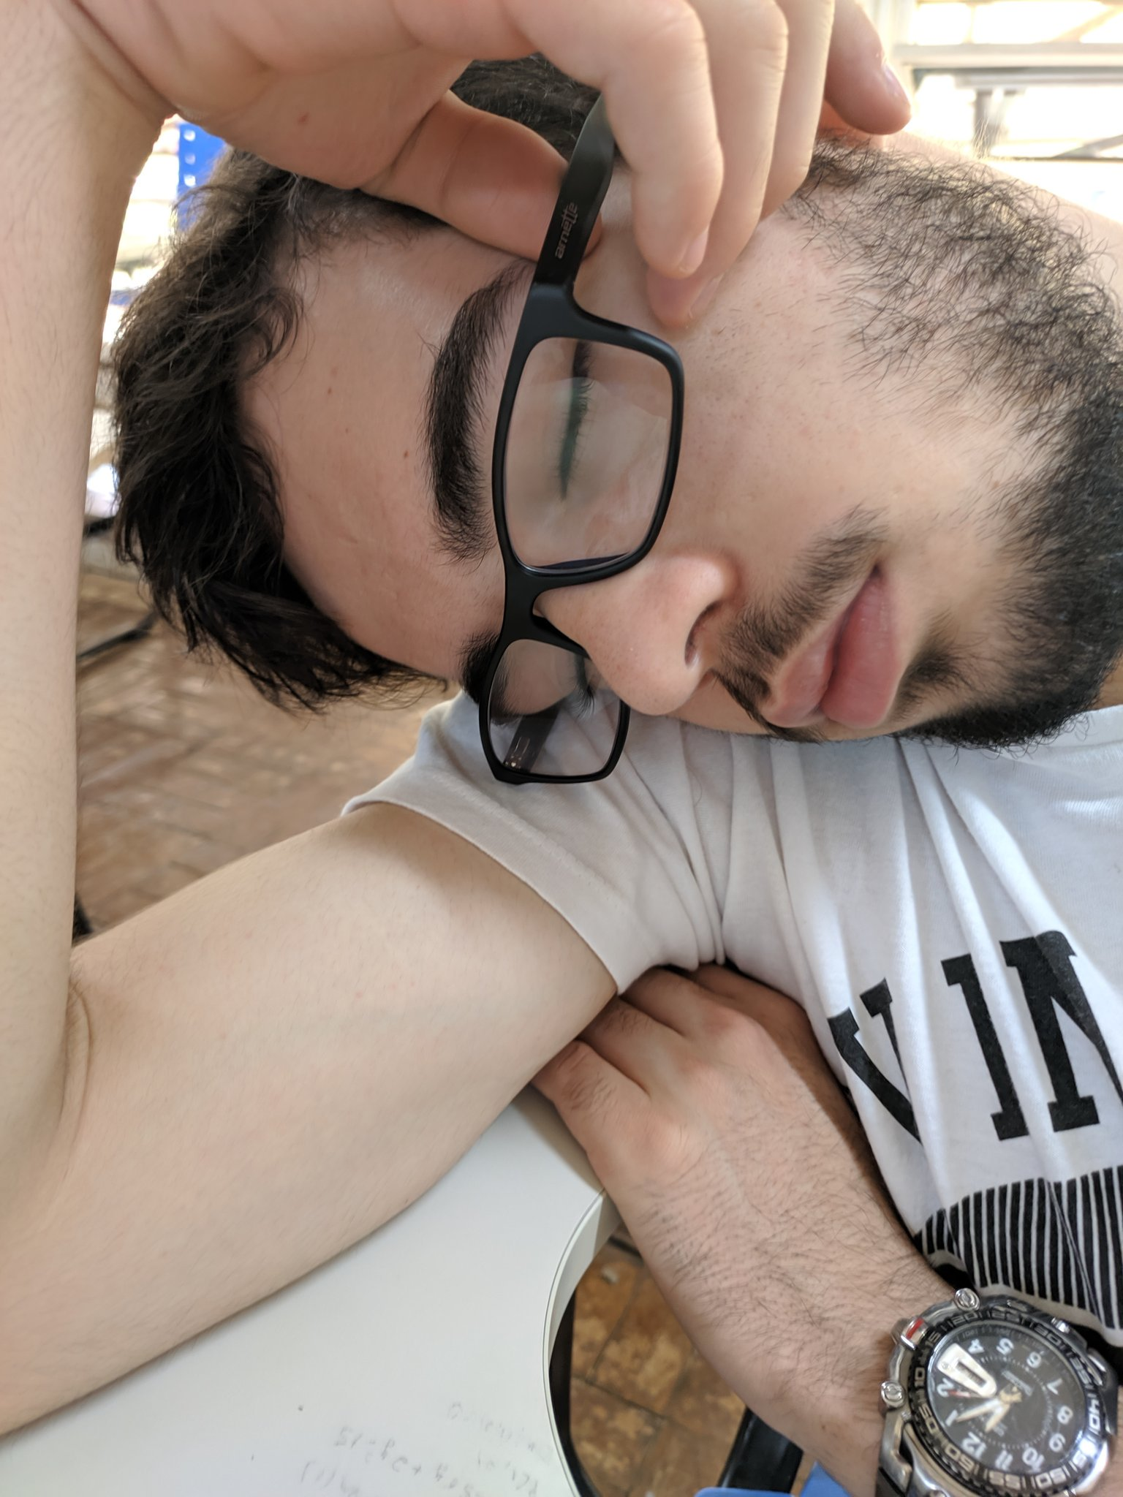
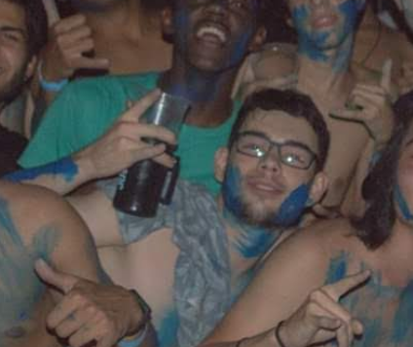
5. Motivação
Desmotivado
Motivado

Slide 7
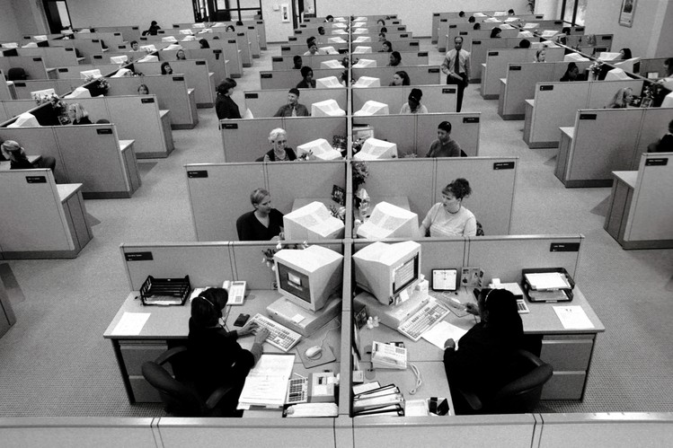
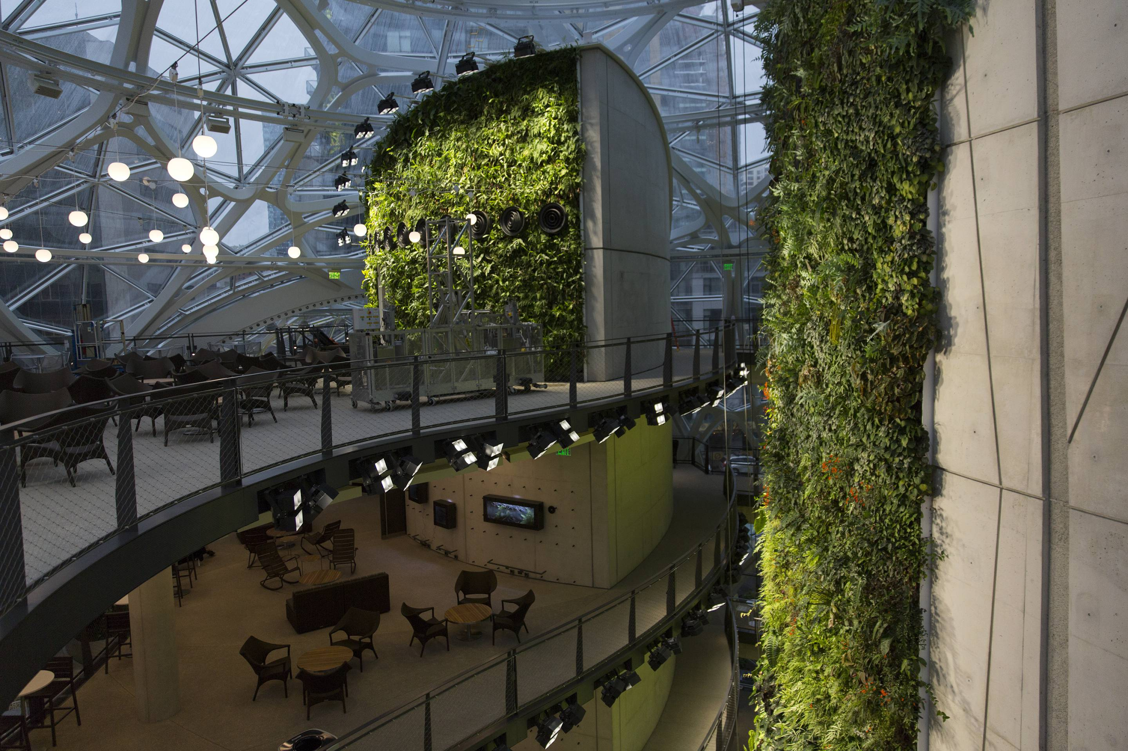
6. Contexto ambiental

Slide 8
Teoria Sistêmica da Criatividade
Mihalyi Csikszentmihalyi
Indivíduo
Domínio
Campo

